Slide 1
Microsoft ID の実装 (パート 2)
認証を実装する
承認を実装する

Slide 2
認証を実装する

Slide 3
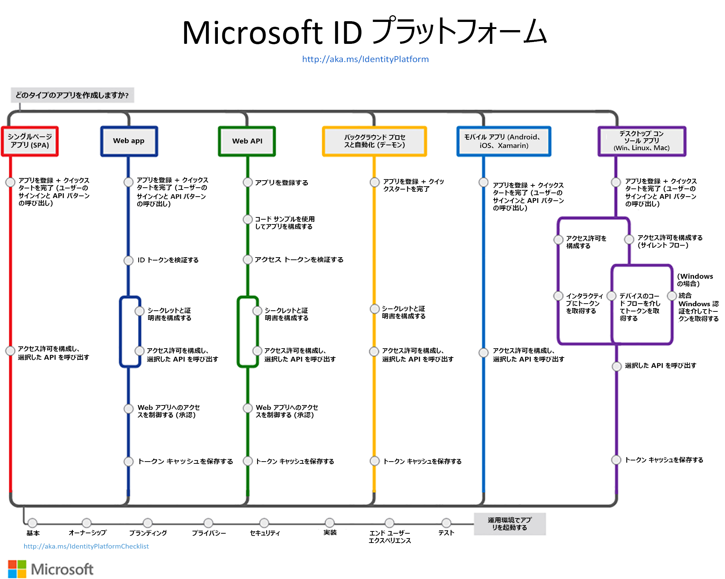
認証フローとアプリケーションのシナリオ
認証カテゴリ
保護されたリソースとクライ アント アプリケーション
ユーザーありまたはユーザーなし
シングルページ、パブリック クライアント、および機密性の 高いクライアント アプリケーション
サインイン対象者
サポートされている OAuth 2.0 フロー
サポート対象のプラット フォーム
Notes:
Microsoft ID プラットフォーム (バージョン 2.0) エンドポイントは、業界標準のプロトコルである OAuth 2.0 または OpenID Connect に基づいた、最新の各種アプリ アーキテクチャの認証をサポートしています。

Slide 4
Microsoft Authentication Library (MSAL)
Microsoft 認証ライブラリ (MSAL) を使用すると、開発者は Microsoft ID プラットフォーム エンドポイントからトークンを取得して、セキュリティで保護された Web API にアクセスできます。
アプリケーションのタイプとシナリオ。
言語とフレームワーク。

Slide 5
Microsoft ID のセキュリティ トークン
ID トークン
ID トークンは、クライアントがユーザーの ID を確認できるようにするセキュリティ トークンです。
アクセス トークン
アクセス トークンを使用すると、クライアントは Azure AD によって保護された API を安全に呼び出すことができます。アクセス トークンは、「User+App」または「App-Only」と呼ばれることもあります。

Slide 6
デモ
認証の実装
Notes:
デモ リソースの場所: https://microsoft.sharepoint.com/:w:/t/MOCtoBaselineevents/EbgnPm8Toz1FgNelsQcnlSEBD0hc9hjlfmRXf2QXgfPMNQ?e=r4Kk1Z

Slide 7
承認を実装する

Slide 8
承認モデルの概要
Microsoft ID プラットフォームと統合されたアプリケーションは、ユーザーと管理者がデータへのアクセス方法を制御できる承認モデルに従います。
OAuth 2.0 承認コード フロー
スコープとアクセス許可
委任とアプリケーションのアクセス許可
効果的なアクセス許可
テナント全体の同意の要求
管理者が制限するアクセス許可
Notes:
OAuth 2.0 は、サードパーティ アプリがユーザーに代わって Web でホストされているリソースにアクセスできるようにする方法です。
アクセス許可を定義することにより、Microsoft Graph のリソースや、マイクロソフトおよびサードパーティのその他のリソースで、データを詳細に制御できるだけでなく、API 機能の公開方法も細かく制御できます。サードパーティ アプリは、ユーザーや管理者にこれらのアクセス許可を要求できます。この要求が承認されてからでないと、アプリがデータにアクセスしたり、ユーザーに代わってデータを操作したりすることはできません。
OAuth 2.0 では、これらのタイプのアクセス許可はスコープと呼ばれます。また、アクセス許可とも呼ばれています。アクセス許可は、Microsoft ID プラットフォームでは Calendars.ReadWrite のような文字列値で表されます。
委任されたアクセス許可は、サインインしているユーザーが存在するアプリで使用されます。これらのアプリでは、ユーザーまたは管理者が、アプリが要求するアクセス許可に同意し、ターゲット リソースを呼び出すときにサインインしたユーザーとして機能するアクセス許可がアプリに委任されます。委任されたアクセス許可の一部には、管理者以外のユーザーが同意できますが、より高い特権のアクセス許可には、管理者の同意が必要です。アプリケーションのアクセス許可は、サインインしているユーザーがいない状態で実行されるアプリ (バックグラウンド サービスまたはデーモン として実行されるアプリなど) で使用されます。アプリケーションのアクセス許可は、管理者のみが同意できます。
テナント内のすべてのユーザーに委任されたアクセス許可の同意を要求するために、アプリは管理者の同意エンドポイントを使用できます。このプロセスの一環として管理者は、テナント内のすべてのユーザーに代わってアプリケーションが動作することに同意することができます。管理者がテナント全体の同意を許可した場合、組織のユーザーにはアプリケーションの同意ページは表示されません。
マイクロソフト エコシステムの一部の高特権のアクセス許可は、管理者が制限するように設定できます。(たとえば、Directory.ReadWrite.All など) これらのタイプのアクセス許可は、バックグラウンドで実行されるデーモン サービスやその他の非対話型アプリケーションでのみ使用されます。

Slide 9
管理者の同意
一部のアクセス許可をテナント内で付与するには、管理者の同意が必要です。また、管理者の同意エンドポイントを使用すると、テ ナント全体にアクセス許可を付与できます。
アプリ登録 UI には、アプリに付与されたアクセス許可と管理者の同意が表示されます。これには以下のセクションがあります。
構成済みのアクセス許可
付与されたその他のアクセス許可
[管理者の同意] ボタン
ディレクトリ管理者にアクセス許可を要求します。
アプリケーション承認の同意について理解します。

Slide 10
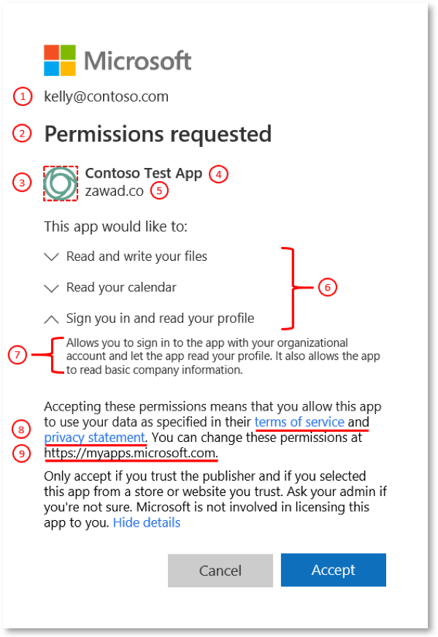
アプリケーションの同意のエクスペリエンス
ユーザーの同意の流れ
アプリケーション開発者が、現在のユーザーのみの同意を記録する目的でユーザーを承認エンドポイントに誘導する場合。
管理者の同意の流れ
アプリケーション開発者が、テナント全体の同意を記録する目的でユーザーを管理者同意エンドポイントに誘導する場合。管理者の同意フローが適切に機能するよう保証するには、アプリケーション開発者がアプリケーション マニフェストの RequiredResourceAccess プロパティにすべてのアクセス許可をリストする必要があります。
Notes:
同意プロンプトのコンポーネント:
1
ユーザー識別子
この識別子は、クライアント アプリケーションが、保護されたリソースにアクセスするために要求しているユーザーを表します。
2
タイトル
タイトルは、ユーザーがユーザーまたは管理者の同意フローを経ているかどうかに基づいて変わります。ユーザーの同意フローでは、タイトルは「Permissions requested」になりますが、管理者の同意フローでは、タイトルに「Accept for your organization」という行が追加されます。
3
アプリのロゴ
この画像を使用すると、ユーザーは、このアプリがアクセス対象のアプリであるかどうかを視覚的に確認できます。この画像はアプリケーション開発者が提供しますが、画像の所有権は検証されません。
4
アプリ名
この値は、データへのアクセスを要求しているアプリケーションをユーザーに通知します。この名前は開発者が提供しますが、名前の所有権は検証されません。
5
パブリッシャー ドメイン
この値は、信頼性を評価できるドメインをユーザーに提供します。このドメインは開発者が提供し、ドメインの所有権が検証されます。
6
アクセス許可
このリストには、クライアント アプリケーションから要求されているアクセス許可が含まれています。ユーザーは常に、要求されているアクセス許可のタイプを評価して、クライアント アプリケーションが受け入れる場合に、その代理でアクセスすることが承認されるデータを理解する必要があります。アプリケーション開発者は、最小限の特権を持つアクセス許可へのアクセスを要求することをお勧めします。
7
アクセス許可の説明
この値は、アクセス許可を公開するサービスによって提供されます。アクセス許可の説明を表示するには、アクセス許可の横にあるシェブロンを切り替える必要があります。
8
アプリの条件
条件には、アプリケーションの利用規約とプライバシーに関する声明へのリンクが記載されます。パブリッシャーは、利用規約のルールを概説する責任があります。パブリッシャーはさらに、プライバシーに関する声明でユーザー データの使用方法と共有方法を明示する責任があります。パブリッシャーがマルチテナント アプリケーションのこれらの値へのリンクを提供しないと、同意プロンプトに太字の警告が表示されます。
9
https://myapps.microsoft.com
これは、ユーザーが現在データにアクセスできるマイクロソフト以外のアプリケーションを確認および削除できるリンクです。

Slide 11
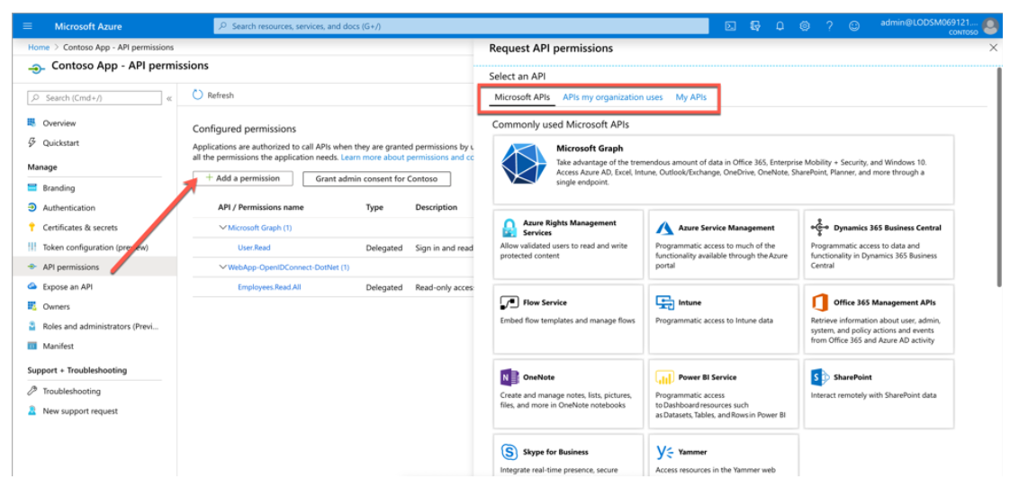
Web API にアクセスするためのアクセス許可を追加する
Microsoft API
組織で使用する API
自分の API

Slide 12
Microsoft ID でカスタム API を保護する
他のアプリケーションから呼び出すことができる Microsoft ID を使用して Web API を保護するには、主に次の 2 つのタスクを実行する必要があります。
Azure AD アプリケーションを登録して構成する
スコープを定義する
Microsoft ID をサポートするように構成された Web API プロジェクトをコーディングする
現在の要求に必要なスコープが含まれていることを検証するサポートを追加する
Notes:
https://docs.microsoft.com/en-us/learn/modules/identity-secure-custom-api/2-secure-api-microsoft-identity
多くのソリューションには、機能をさまざまなクライアントやコンシューマーに公開する Web API の作成が含まれています。開発者は、Microsoft ID を使用してこれらの API を保護し、必要なアクセス許可が付与されている場合に限り、承認されたアプリのみが Web API にアクセスできるようにすることができます。
API が Microsoft ID で保護されたら、ユーザーとアプリがさまざまなタイプのアプリケーション (デスクトップ、モバイル、Web、サービス、デーモンなど) を介して Web API を認証およびアクセスできるようにすることができます。Microsoft ID プラットフォームは、特にユーザーとそのデータが Microsoft ID で保護されている場合に API を保護できる優れたソリューションです。
たとえば、Office 365 の企業が複数のカテゴリの製品を販売するシナリオを考えてみましょう。在庫管理システムでは、特定の従業員に製品への読み取り専用アクセスを許可し、他の従業員が製品を作成、編集、および中止できるようにする必要があります。在庫管理システムは、製品の在庫を管理するカスタム API から、さまざまな従業員を検索する Microsoft Graph に至るまで、複数の API を活用するように開発できます。

Slide 13
Microsoft Graph API を呼び出す
Microsoft Graph API は、REST API エンドポイントを介して Azure AD へのプログラムによるアクセスを提供します。アプリケーションは、Microsoft Graph API を使用して、ディレクトリ データおよびオブジェクトに対して作成、読み取り、更新、および削除 (CRUD) 操作を実行できます。
以下の機能を提供します。
REST API エンドポイント
Azure AD による認証
ロールベースの承認 (RBAC)
差分クエリ
ディレクトリ拡張
アクセス許可スコープによる保護
以下のようなアプリケーション シナリオを可能にします。
基幹業務 (シングル テナント) アプリケーション
サービスとしてのソフトウェア (マルチテナント) アプリケーション
Notes:
Microsoft API の呼び出しについて説明します。
Azure Active Directory Graph API を確認して Azure AD Graph API クイックスタート ガイドを理解するか、インタラクティブな Azure AD Graph API リファレンス ドキュメントをご覧ください。

Slide 14
デモ
API を使用するための承認の実装
Notes:
デモ リソースの場所: https://microsoft.sharepoint.com/:w:/t/MOCtoBaselineevents/EUuh8--P6QhCo5oAFmHoa6wBKK-0Kv3xv1oUuZ8C-2a-jg?e=BCThlK

